Slide 1
Истоки, история и современность языков программирования: язык программирования Python.
Муниципальное автономное общеобразовательное учреждение
«Средняя школа №1 имени И.И. Марьина»
ГО Красноуфимск Свердловской области
Направление: практико-ориентированный проект
Составитель: Сыропятов Е.М., учащийся 10 Б класса
Руководитель: Кислякова И.А., учитель информатики

Slide 2
Содержание
ВВЕДЕНИЕ
ТЕЗАУРУС
ГЛАВА I Основные этапы исторического развития языков программирования
I.1 История создания первых языков программирования
I.2. Современные языки программирования
Приложение
ГЛАВА II Разработка приложения «таблица умножения» на языке программирования python.
II.1. Методы исследования
II.2. Программный код
ЗАКЛЮЧЕНИЕ
Список информационных источников

Slide 3
Тезаурус
Языки программирования – это любой набор правил, который преобразует строки или графические элементы программы в случае визуальных языков программирования в различные виды вывода машинного кода.
Алгоритм — это набор инструкций или правил, предназначенных для решения определенной проблемы.
Машинное обучение - класс методов искусственного интеллекта, характерной чертой которых является не прямое решение задачи, а обучение за счёт применения решений множества сходных задач.
Объектно-ориентированное программирование (ООП) — это модель, определяемая программистами, которые вращаются вокруг объектов и данных, а не «действий» и «логики».
Код — это термин, используемый для описания письменного набора инструкций, написанных с использованием протоколов определенного языка, такого как Java, C или Python.
Программа - набор последовательных команд, то есть алгоритм, для объекта, то есть исполнителя, который должен их выполнить для достижения определенной цели.

Slide 4
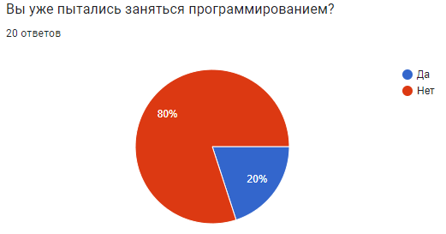
Анкетирование

Slide 5
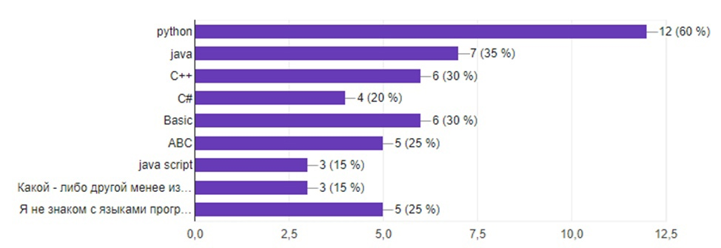
Результаты анкетирования на второй вопрос: «Какие языки программирования вам уже знакомы?»

Slide 6
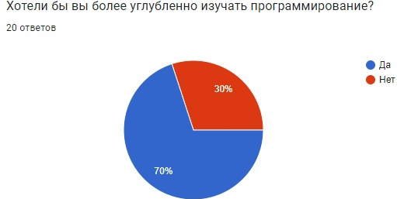

Slide 7
Цель: разработать программу - тренажер «Таблица умножения» средствам языка программирования python
Задачи:
1)Проанализировать информационные источники по данной проблеме.
2)Определить методы исследования, провести исследования в соответствии с проблемой проекта.
3)Разработать программу – тренажер «таблица умножения» на языке программирования python в соответствии с требованиями к данному типу проекта.

Slide 8
Первая глава
история создания языков программирования:
Первые
современные
Классификация по назначению
Для создания web – сайтов
Для разработки приложений
Классификация по сложности:
Высокого уровня
Низкого уровня

Slide 9
Практическое изучение проблемы
Я собираюсь разработать приложение - тренажер «таблицы умножения» на языке программирования Python. Оно будет работать следующим образом:
1)Пользователь открывает приложение, где ему будет предложено ввести свое ФИО, класс, и количество примеров.
2)Указав ФИО и класс(необязательно), а также нужное количество примеров, пользователю будет предложено решить указанное количество примеров.
3)После решения пользователь увидит процент решенных примеров, их количество а также свою отметку.

Slide 10
Спасибо за внимание!

